Slide 1
Método del punto fijo
Univ. Edson Eddy Lecoña Zarate
Facultad de Ciencias Puras y Naturales
Universidad Mayor de San Andrés
Análisis Numérico

Slide 2
I. Método del punto fijo. II. Descripción del método III. Procedimiento IV. Algoritmo para iteración de __ punto fijo V. Ejemplos VI. Bibliografía
Contenido

Slide 3
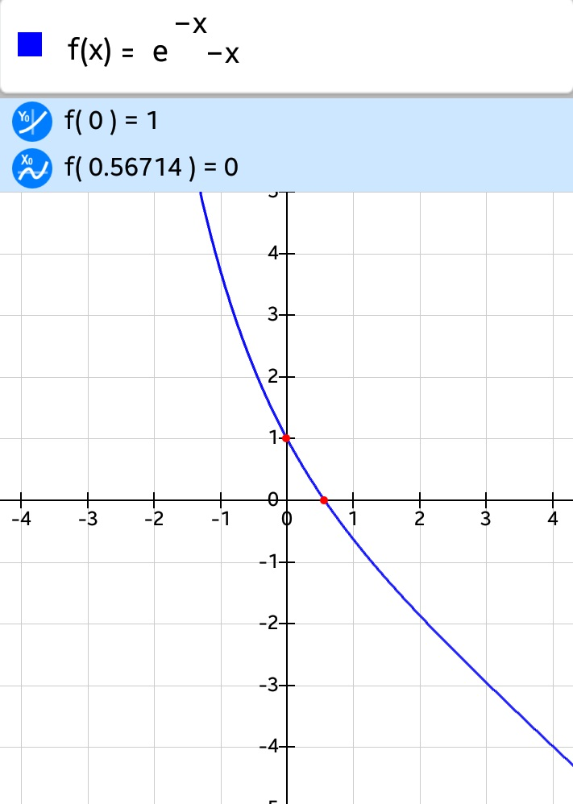
El método del punto fijo es un método iterativo que permite resolver ecuaciones no necesariamente lineales, también se lo puede utilizar para determinar raíces de una ecuación f(x) siempre y cuando se cumplan los criterios de convergencia.
I. Método del punto fijo

Slide 4
El método requiere volver a escribir la ecuación: f(x) = 0 en la forma: g(x) = x De modo que existen muchas formas de llegar a la igualdad, a continuación utilizaremos la forma mas sencilla: f(x) = 0 f(x) + x = x g(x) = x
II. Descripción del método

Slide 5
III. Procedimiento
El procedimiento empieza con una estimación de x, que es mejorada en cada iteración hasta alcanzar la convergencia, la derivada dg/dx deber ser menor que 1 en magnitud para los valores x que se van encontrando en las iteraciones, además la convergencia será establecida mediante un requisito de que en una iteración a la siguiente no sea mayor a la siguiente que alguna pequeña cantidad (épsilon).

Slide 6
IV. Algoritmo para iteración de punto fijo
Se ubica una de raíz de f(x) analizando su grafica.
Se despeja de forma x = g(x).
Obtenemos la derivada g’(x).
Resolvemos -1 ≤ g’(x) ≤ 1 para hallar el rango de valores en los cuales esta el punto fijo llamado R.
Con R buscamos la raíz en g(x), haciendo iteración de las operaciones g(R)=R;

Slide 7
V. Ejemplos
Sea f(x) = x²+2x+1 una función encontrar la raíz.
Obtenemos x = g(x):
x² + 2x + 1 = 0
x² + 2x + 1 + x = x
x² + 3x + 1 = x
g(x) = x
Obtenemos g’(x) y los resolvemos la desigualdad
-1 ≤ g’(x) ≤ 1
-1 ≤ 2x+3 ≤ 1
-1 ≤ 2x+3 ʌ 2x+3 ≤ 1
-2 ≤ x ʌ x ≤ -1
Al final obtenemos los valores Cs: [-2, -1]

Slide 8
Sea R = -1,9 y una tolerancia de 0,5 obtenemos los siguientes valores:
#iteración | x | ea (%)
0 | -1.0900 | 74.3119
1 | -1.0819 | 0.7487
2 | -1.0752 | 0.6239
3 | -1.0695 | 0.5286
4 | -1.0647 | 0.4542
Se obtiene un numero x considerable ya que la raíz verdadera es -1.

Slide 9
VI. Bibliografía
Numerical Analysis, Richard L. Burden - J. Douglas Faires, Novena Edición, 2011.
Métodos Numéricos, Steven C. Chapra - Raymond P. Canale, Quinta Edición, 2006.
http://www.wikipedia.com
http://www.scribd.com

